Slide 1
Serologische Untersuchung von Blutspenden auf Antikörper gegen SARS-CoV-2 - SeBluCo
Ruth Offergeld
Krisenstab, 6. November 2020

Slide 2
Hintergrund
Bedarf an rasch verfügbaren bundesweiten serologischen Daten aus der Allgemeinbevölkerung zur Abschätzung des Ausmaßes der Durchseuchung
Gute Erfahrungen am RKI mit Serosurveys in Zusammenarbeit mit Spendeeinrichtungen (WNV, Bornavirus, Schmallenbergvirus)
Gutes Netzwerk vorhanden, Interesse der Projektpartner, rascher Start möglich
Proben aus Blutspenden auch in Pandemie regelhaft in großer Zahl verfügbar
Keine zusätzliche Logistik für Blutentnahme erforderlich
06.11.2020

Slide 3
Projekt
Testung von ca. 170 anonymisierten Proben/Region alle 14 Tage ab KW 17
Testung auf Antikörper mit dem Anti-SARS-CoV2-IgG-ELISA der Firma Euroimmun (Target: S1)
Testung erfolgt im RKI (FG 22) für 13 Regionen
Testung erfolgt bei den Partnern für 15 Regionen
Positive Proben werden im Plaque-Reduktions-Neutralisationstest (PRNT) untersucht
PRNT wird entweder im Konsiliarlabor oder in der med. Virologe der Universität Frankfurt nach gleichem Protokoll durchgeführt
Weitere Antikörperuntersuchungen möglich (z.B. weitere EIAs, Luminex)
Daten zu den Proben: Geburtsjahr, Geschlecht, 3stellige PLZ
03.11.2020

Slide 4
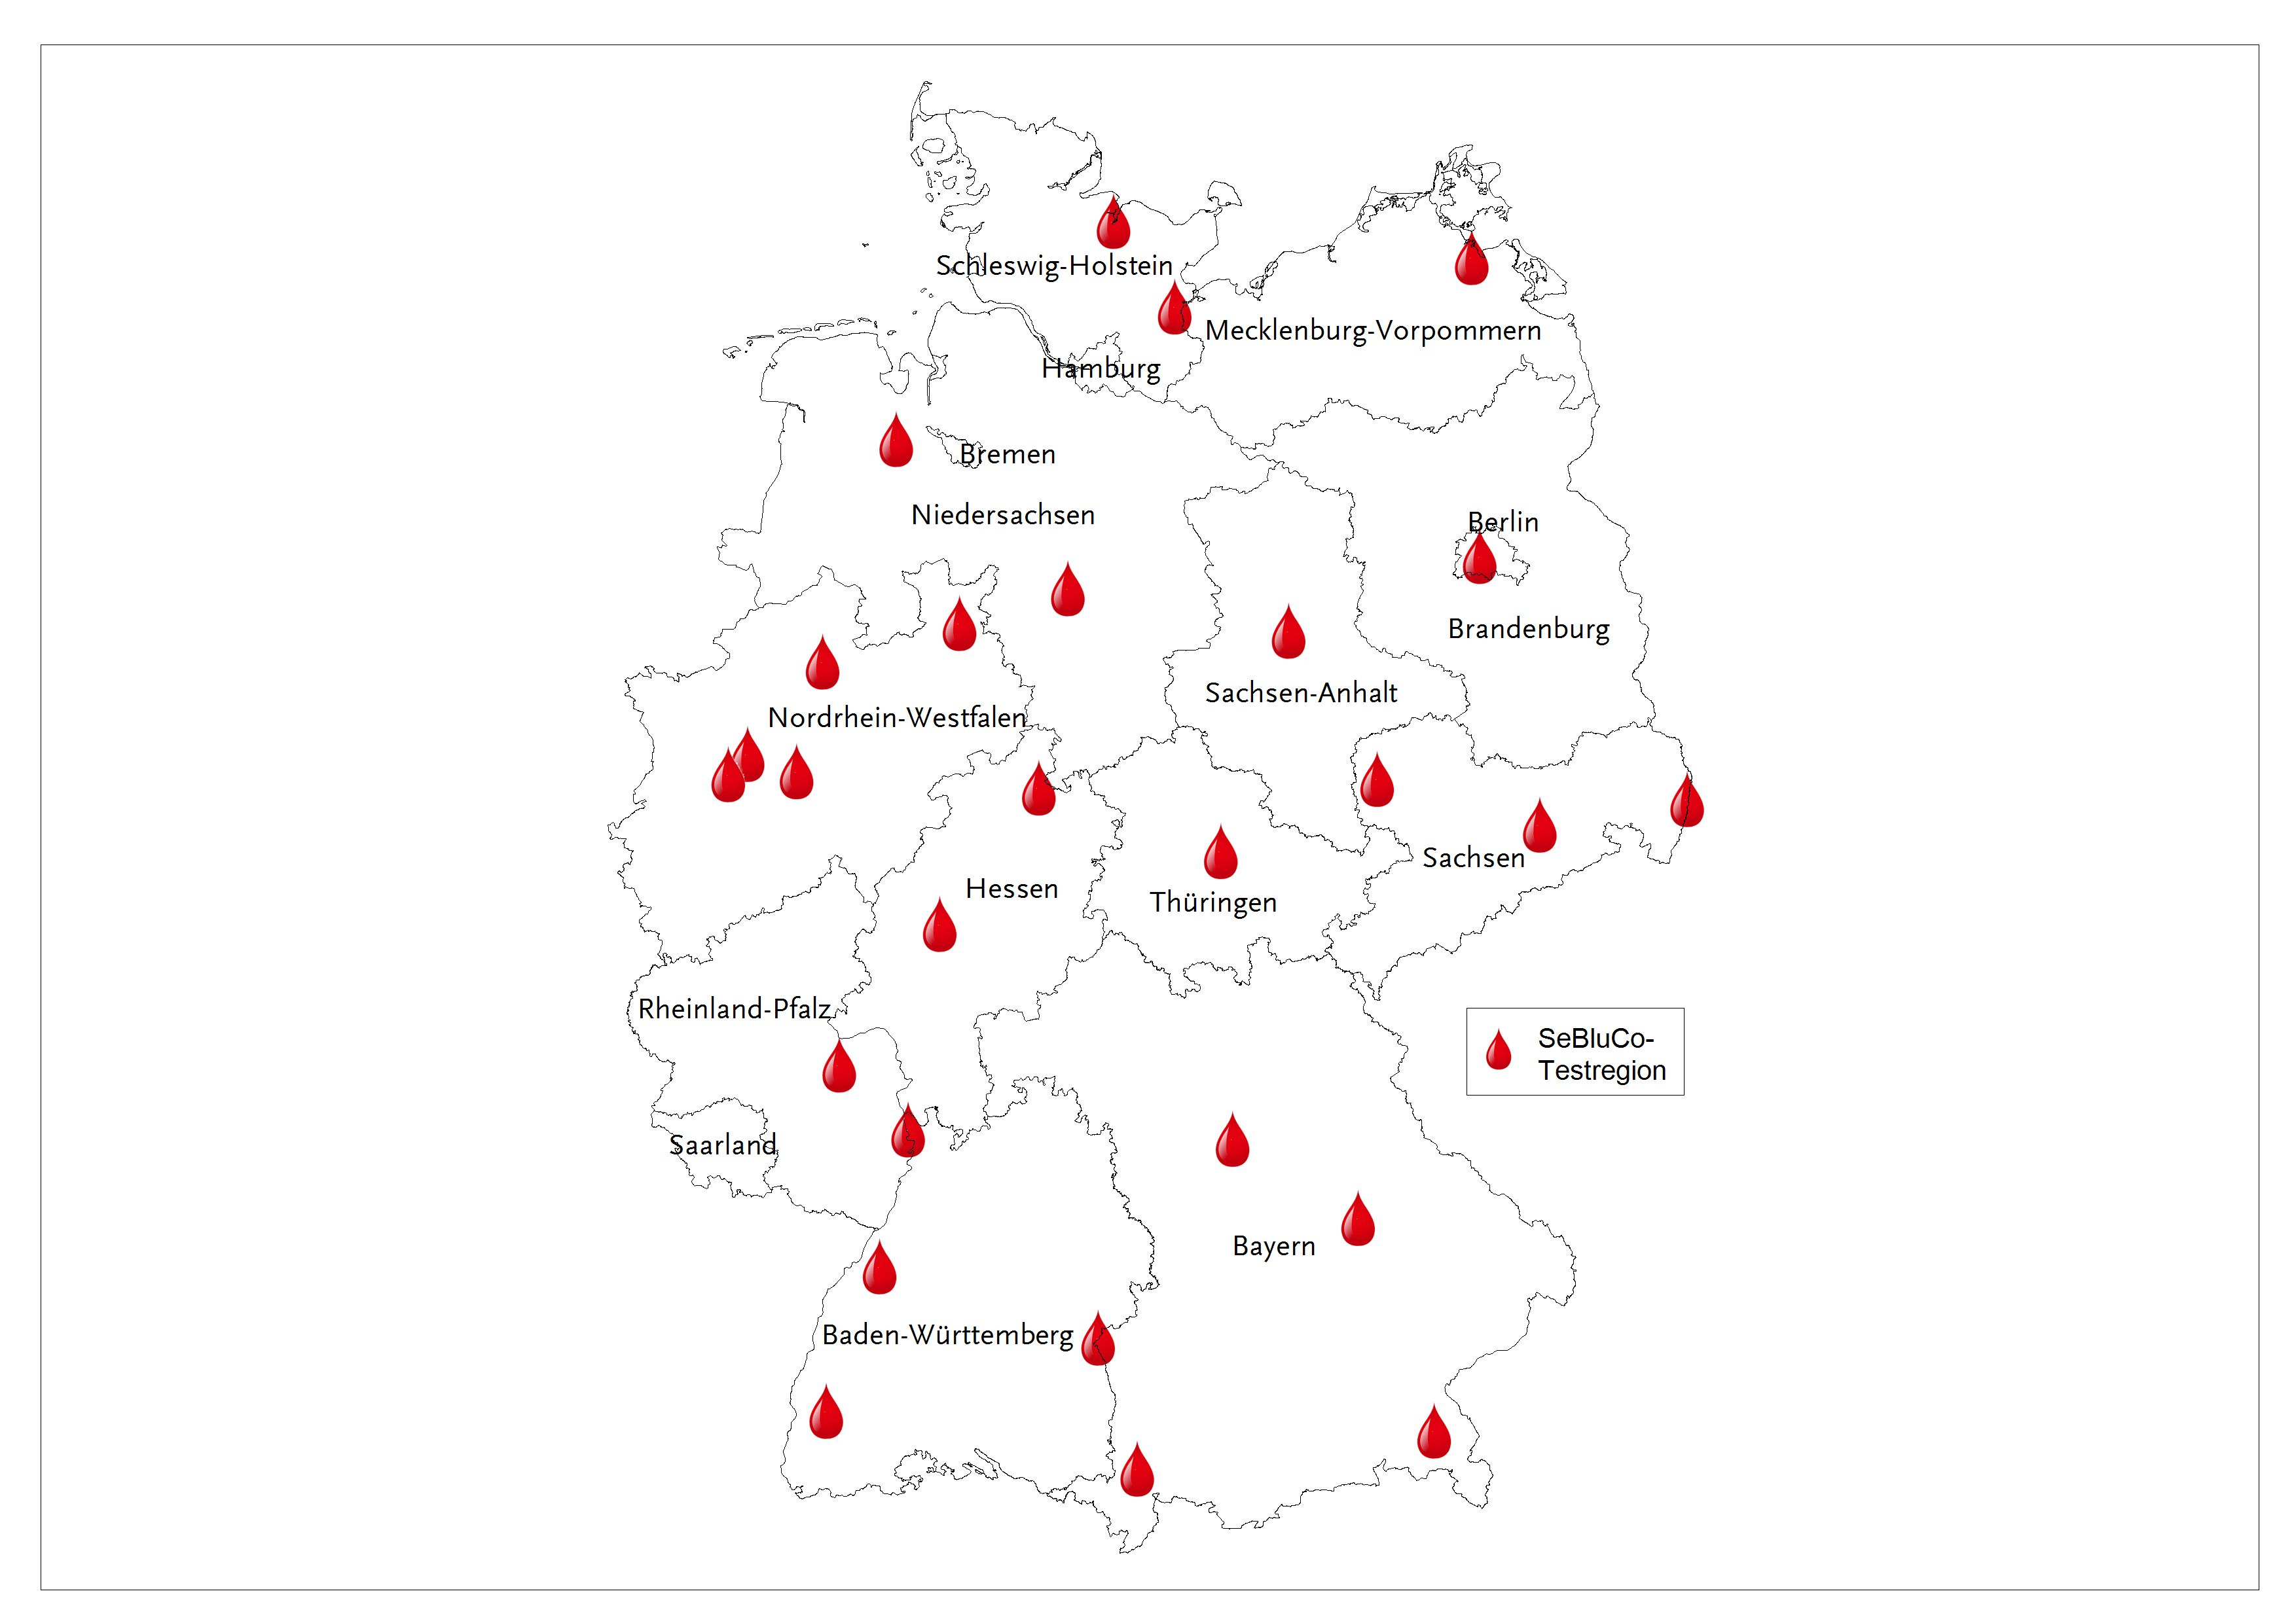
13 Blutspendeeinrichtungen, 28 Regionen in Deutschland
06.11.2020

Slide 5
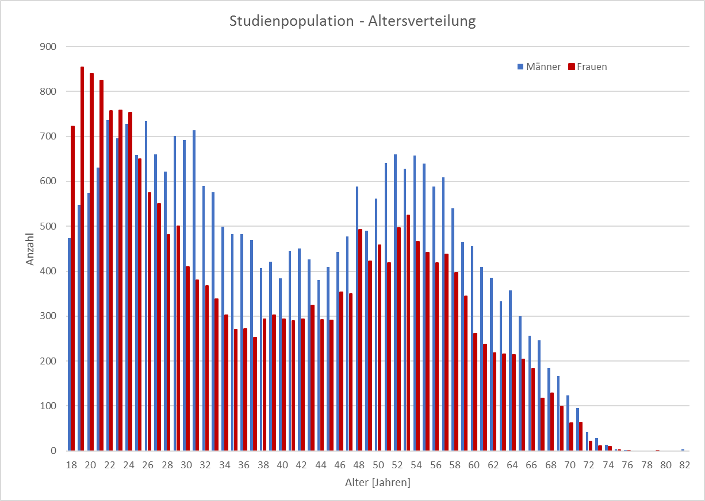
Population
Verteilung typisch für Vollblutspender*innen
Anteil Frauen 44,4%
Anteil 60+: 12,8% (6267 Personen)
03.11.2020

Slide 6
Kernergebnisse
Knapp 50.000 Proben ausgewertet
Gesamtprävalenz (adjustiert) 1,35% (95%CI: 1,22-1,49%), krude Prävalenz 1,78%
PRNT-Ergebnisse liegen zu > 70% der Positiven vor, der Anteil an Proben mit neutralisierenden AK liegt insgesamt bei 33%
03.11.2020

Slide 7
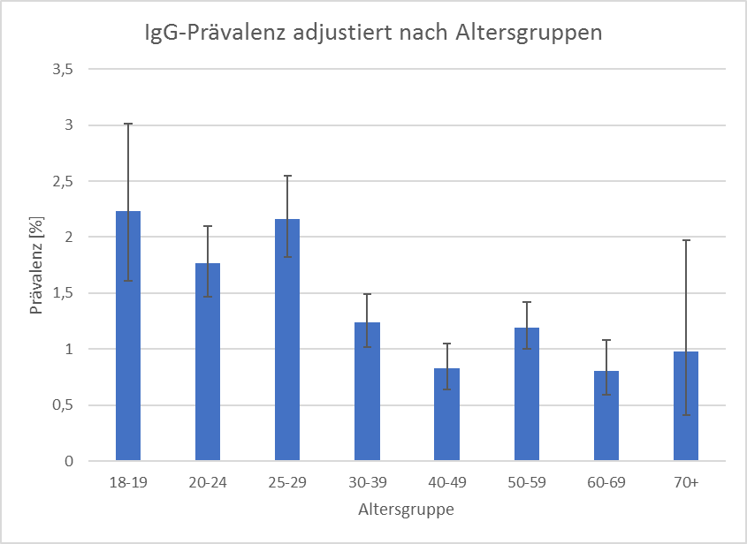
Verteilung nach Alter und Geschlecht
Männer sind signifikant häufiger betroffen als Frauen (1,66% bzw. 0,96%)
03.11.2020

Slide 8
Verteilung nach Region
Essen | 0,96
Bad Kreuznach | 0,83
Erfurt | 0,77
Kassel | 0,68
Greifswald | 0,64
Bad Oeynhausen | 0,51
Magdeburg | 0,49
Mannheim | 0,43
Dresden | 0,42
Lübeck | 0,4
Görlitz | 0
Bayern Nord-Ost | 1,93
Oldenburg | 1,85
Bayern Nord-West | 1,77
Breitscheid | 1,72
Gießen | 1,66
Hagen | 1,55
Leipzig | 1,5
Hannover | 1,42
Bayern Süd-West | 1,28
Ulm | 1,17
Berlin | 1,16
Kiel | 1,16
Hamburg | 1,11
Bayern Süd-Ost | 3,28
Freiburg | 3,09
Münster | 2,45
Baden-Baden | 2,04
03.11.2020

Slide 9
Trend über die Zeit
Prävalenz in %
Kalenderwochen
03.11.2020

Slide 10
Diskussionspunkte
Möglicher Bias durch Auswahl der Studienpopulation
Unsicherheiten bei Testung
Ältere Personen wenig repräsentiert
Keine Daten zu klinischen Symptomen aufgrund des anonymen Settings
03.11.2020

Slide 11
Weitere Planung
Weitere Testung der positiven Proben mit anderen Methoden, um Unsicherheit hinsichtlich Spezifität einzugrenzen
Herstellung des Bevölkerungsbezugs anhand der 3stelligen PLZ
Bereitstellung der Daten für Modellierungen und Vergleichsanalysen mit anderen Serostudien
Antrag zur Fortsetzung der Studie bis April 2021 gestellt
03.11.2020

Slide 12
Dank
Den beteiligten Studienpartnern
Dem Studienteam:
Karina Preußel
Hendrik Wilking
Sebastian Haller
Martin Schlaud
Allen Kolleginnen und Kollegen, die darüber hinaus zum Gelingen beitragen
03.11.2020

